Slide 1
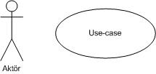
UML DİYAGRAMLARI
Kullanım Senaryosu(Use Case) Diyagramı
Use case’ler, diyagram olarak ve dökümante etmek içinde tablo olarak gösterilirler.
Use Case, bir kullanıcı ile sistem arasındaki etkileşimi göstermek üzere kullanılan senaryolar topluluğudur. Bir use case diyagramı aktörler ile use case’ler arasındaki ilişkiyi gösterir. Bu diyagram türünün iki temel elemanı aktör ve use case’dir.
Aktör, modellemekte olduğumuz sistem ile etkileşimde bulunan bir kişi ya da diğer bir sistemi temsil eder.
Use case, ise kullanıcının bir işlemini yerine getirmek üzere yapılan eylemleri yapan sistemin, dışarıdan bir görünüşüdür.
Süleyman Demirel Üniversitesi Bilgisayar Mühendisliği
Doç. Dr. Tuncay YİĞİT

Slide 2
UML DİYAGRAMLARI
Kullanım Senaryosu(Use Case) Diyagramı
  Gereksinimlerin belirlenmesi için kullanılır
  Sistem gereksinimleri Use Case (kullanım Senaryosu) diyagramları ile belirtilir
  Yazılım geliştirme için gerekli değildir, fakat gereksinimler ve nesnesel modeller arasında en önemli bağlantıdırlar
  Bir sistem fonksiyonunun dışarıdan gözlemlenen davranışıdır
  Sistemle, sistem dışı aktörler (kullanıcı veya diğer sistemler gibi) arasında etkileşimler sunar
  Sistem “ne” yapıyorla ilgili, “nasıl” yapıyorla ilgili değil..
Süleyman Demirel Üniversitesi Bilgisayar Mühendisliği
Doç. Dr. Tuncay YİĞİT

Slide 3
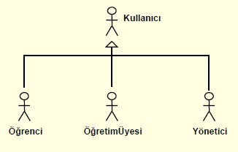
UML DİYAGRAMLARI
Kullanım Senaryosu(Use Case) Diyagramı
AKTÖR,
  Aktör eylemi başlatan nesnedir.
  Aktör nesnesi mutlaka bir kişi olmak zorunda değil.
  Soyut bir nesne olabilir: zaman, tarih, …
  Aktör sistemin dışından bir nesne olabilir
  Her aktör en az bir senaryo ile ilişkilendirilmelidir:
Süleyman Demirel Üniversitesi Bilgisayar Mühendisliği
Doç. Dr. Tuncay YİĞİT

Slide 4
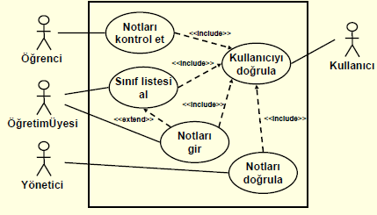
UML DİYAGRAMLARI
Kullanım Senaryosu(Use Case) Diyagramı
Kullanım Senaryoları arasında iki tür ilişki bulunabilir,
İçerme «include»,
Bir senaryo grubu içinde
kullanılan başka bir senaryo
grubudur
Genişletme «extend»
Senaryo grupları doğal
Akışa göre verilirler.
Bu akıştan olan sapmalar genişletme ilişkisi
ile ana senaryodan olan sapma
gösterilir.
Süleyman Demirel Üniversitesi Bilgisayar Mühendisliği
Doç. Dr. Tuncay YİĞİT

Slide 5
UML DİYAGRAMLARI
Kullanım Senaryosu(Use Case) Diyagramı
Kullanım Senaryolarının tablo olarak gösterimi,
  Standart bir format yok
  Her firma kendine uygun bir format belirleyebilir.
Senaryo: Senaryo adı
Özet tanıtım: Senaryonun kısa bir tanımlaması
Ön koşullar: Senaryonun başlaması için sağlanması gereken koşullar
Sonuç koşulları: Senaryonun sonunda neler olduğu tanımlanır
Ana Akış: Sistem için olağan senaryo durumunda gerçekleşen etkileşimlerin bir listesi verilir.
Alternatif Akış: Olası alternatif etkileşimlerin tanımlanması
Sıradışı Akış: Beklenmeyen yada öngörülmeyen olayların gerçekleştiği senaryolar tanımlanır
Süleyman Demirel Üniversitesi Bilgisayar Mühendisliği
Doç. Dr. Tuncay YİĞİT

Slide 6
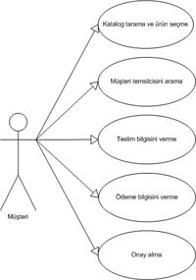
UML DİYAGRAMLARI
Kullanım Senaryosu(Use Case) Diyagramı
Kullanım Senaryolarının nasıl çizilir?
UML diyagramlarının çizimi kolay bir iş
olmasına rağmen örnek olarak çok
basit bir model ele alınmıştır.
Bunun için önce bir işlemi tamamlamak için
kullanıcının ilerleyeceği süreçler sıralanır.
Örneğin, bir firmaya sipariş verecek olan
kişi aşağıdaki adımları izleyecektir.
1. Katalog tarama ve ürün seçme
2. Müşteri temsilcisini arama
3. Teslimat bilgisini verme
4. Ödeme bilgilerini verme
5. İşlemi onaylatma
Süleyman Demirel Üniversitesi Bilgisayar Mühendisliği
Doç. Dr. Tuncay YİĞİT

Slide 7
UML DİYAGRAMLARI
Kullanım Senaryosu(Use Case) Diyagramı
Kullanım Senaryolarının nasıl çizilir?
Bu örnekte aktör olarak müşteri gösterilmiştir
çünkü sipariş sürecini yürüten kişi müşteridir.
Diyagram, yukarıda listelenen adımları alır ve
müşterinin gerçekleştirebileceği eylemler
olarak gösterir. Bu diyagrama müşteri
temsilcisi de dahil edilmelidir, çünkü bu
süreçte o da etkileşimde bulunmaktadır.
Yukarıda gösterilen diyagramdan sipariş
sürecinin işleyişi kolaylıkla çıkarılabilmektedir.
Sistem gereken eylemleri yerine getirebilmek
için listelenen bütün use case’leri
gerçekleştirmelidir.
Süleyman Demirel Üniversitesi Bilgisayar Mühendisliği
Doç. Dr. Tuncay YİĞİT

Slide 8
UML DİYAGRAMLARI
Dizge (Sequence) Diyagramı
Dizge diyagramları bir use case içerisindeki nesnelerin davranışlarını ve birbirlerine ilettikleri mesajları gösterir.
Bir dizge diyagramı temel olarak nesnelerden, mesajlardan ve zaman eksenlerinden oluşur.
Dizge diyagramları, tasarımı yapan kişi ya da ekibin bakış açısına, gerekliliklerine ve modülün tüm çalışanlar tarafından bilinirliğine göre değişebilmektedir.
Nesneler arası metot çağırma işlemlerinin zaman çizgisinde sıralı gösterimine dayanır
Zaman çizgisi y-ekseni üzerinde yukarıdan aşağı gösterilir
İlgili nesneler x-ekseni üzerinde en üstte soldan sağa sıralanır
Süleyman Demirel Üniversitesi Bilgisayar Mühendisliği
Doç. Dr. Tuncay YİĞİT

Slide 9
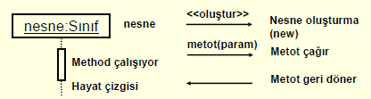
UML DİYAGRAMLARI
Dizge (Sequence) Diyagramı
Nesneler, diğer UML diyagramlarında olduğu gibi belirli görevleri gerçekleştirmek üzere tanımlı yapı bloklarıdır. Dizge diyagramında nesneler, diyagramında fiziksel olarak en üstten alta ve soldan sağa okunur. Her bir nesnenin altından çıkan kesikli çizgi zaman çizgisini (timeline) göstermektedir. Kesikli çizgi zaman akışını gösterirken üzerinde bulunan ince uzun dikdörtgenler o nesnenin zaman içerisinde meydana getirdiği aktivitelerdir. Her ne kadar teorik olarak dikdörtgenin uzunluğu aktivitenin uzunluğu ile doğru orantılı olsa ve da genellikle bu kurala pek uyulmaz.
Süleyman Demirel Üniversitesi Bilgisayar Mühendisliği
Doç. Dr. Tuncay YİĞİT

Slide 10
UML DİYAGRAMLARI
Dizge (Sequence) Diyagramı
Mesajlar bir nesnenin zaman çizgisinden diğer bir nesnenin zaman çizgisine doğru çizilen ok şekillerinden oluşmaktadır. Nesnelerin birbirleri ile haberleşmesi, birbirlerine gönderdikleri komutları temsil eden bu oklarla gösterilir. Bir nesne başka bir nesnenin dışında kendine de mesaj gönderebilir (öz yineleme - recursion). Bunun yanında, Actor gibi nesne olmayan UML bileşeni de nesnelere meaj gönderebilir.
Süleyman Demirel Üniversitesi Bilgisayar Mühendisliği
Doç. Dr. Tuncay YİĞİT

Slide 11
UML DİYAGRAMLARI
Dizge (Sequence) Diyagramı
Dizge diyagramlarında 3 çeşit mesaj tip kullanılmaktadır.
Basit (Simple) mesaj:
Bu mesaj tipi bir nesnenin akış kontrolünü
diğer bir nesneye verdiği durumlarda kullanılır.
Sık kullanılan bir mesaj tipi değildir.
Senkron (Synchronous) mesaj:
Bir nesnenin mesajı gönderdikten sonra,
zaman çizelgesinde devam edebilmek için
karşı nesneden cevap beklemesi gereken
durumlarda kullanılır. Varsayılan mesaj tipi
olduğundan sıklıkla kullanılmaktadır.
Asenkron (Asynchronous) mesaj:
Senkron mesajların aksine bir nesnenin mesajı
gönderdikten sonra, zaman çizelgesinde devam
edebilmek için karşı nesneden cevap beklemesi
gerekmediği durumlarda kullanılır.
Sıklıkla asenkron işlemesi gereken komut zincirlerinde kullanılmaktadır.
Süleyman Demirel Üniversitesi Bilgisayar Mühendisliği
Doç. Dr. Tuncay YİĞİT

Slide 12
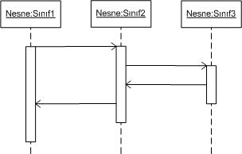
UML DİYAGRAMLARI
Dizge (Sequence) Diyagramı
Aşağıdaki örnek, Sınıf1 nesnesinin Sınıf2 nesnesine bir mesaj göndermesi ile başlamakta olup Sınıf3 son mesajı alıncaya kadar
farklı nesneler arasındaki mesaj alışverişi ile devam etmektedir.
Süleyman Demirel Üniversitesi Bilgisayar Mühendisliği
Doç. Dr. Tuncay YİĞİT

Slide 13
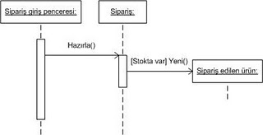
UML DİYAGRAMLARI
Dizge (Sequence) Diyagramı
Bir sipariş alımı için olan dizge diyagramının başlangıç kısmını göstermektedir. “Sipariş Giriş Penceresi” adında bir nesne yaratılmakta ve siparişin hazırlanması için Sipariş nesnesine mesaj göndermektedir.
Süleyman Demirel Üniversitesi Bilgisayar Mühendisliği
Doç. Dr. Tuncay YİĞİT

Slide 14
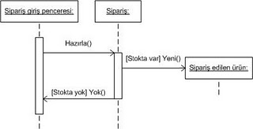
UML DİYAGRAMLARI
Dizge (Sequence) Diyagramı
Bir sonraki diyagramda ise Sipariş nesnesine koşullu mesaj eklenmiştir. Eğer ürün [StoktaYok] koşulunu sağlarsa “Sipariş Giriş Penceresi” nesnesine ürünün kalmadığını belirten bir mesaj gönderir.
Süleyman Demirel Üniversitesi Bilgisayar Mühendisliği
Doç. Dr. Tuncay YİĞİT

Slide 15
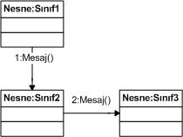
UML DİYAGRAMLARI
İşbirliği (Collaboration) Diyagramı
İşbirliği diyagramları nesneler arasındaki ilişkileri ve aralarında gezen mesajların sırasını gösterir. Nesneler kutular ile gösterilirken, oklar nesnelerin arasında gezen mesajları gösterir.
Mesajların yanındaki numaralar
“sıra (dizge) numarası” olarak
adlandırılır ve nesneler arasında
iletilen mesajların sırasını gösterir.
UML 1,2,3.. gibi numaralandırma
sistemlerinin yanında
1.1, 1.2, 1.3, 2.1, 2.2,... gibi
numaralandırma sistemlerini
de kabul edilmektedir.
Süleyman Demirel Üniversitesi Bilgisayar Mühendisliği
Doç. Dr. Tuncay YİĞİT

Slide 16
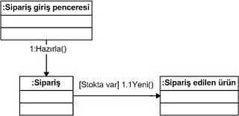
UML DİYAGRAMLARI
İşbirliği (Collaboration) Diyagramı
Aşağıdaki örnekte ise sipariş verme use case’i ile ilgili basit bir işbirliği diyagramını göstermektedir.
Bu sefer iki noktadan sonra sınıf isimleri yer almaktadır. Bunun nedeni ise bu sınıftan türetilen tüm nesnelerin aynı şekilde davranacağındandır.
Süleyman Demirel Üniversitesi Bilgisayar Mühendisliği
Doç. Dr. Tuncay YİĞİT

Slide 17
UML DİYAGRAMLARI
İşbirliği (Collaboration) Diyagramı
İşbirliği diyagramlarında nesneler iki türde yer alır.
Tedarikçi (supplier)
istemci (client).
Bu iki kavram işbirliği diyagramlarında parametreler gösterilirken karşımıza çıkar.
Temel olarak tedarikçi nesneler çağrılan metodu sunan nesnelerdir.
Bir dizge diyagramında aradaki bağlantıyı gösteren okun ucundaki nesne, mesajı alan ve çağrılan metodu sunan tedarikçi nesnedir.
İstemci nesneler tedarikçi nesne üzerindeki metodları çağırır.
Süleyman Demirel Üniversitesi Bilgisayar Mühendisliği
Doç. Dr. Tuncay YİĞİT

Slide 18
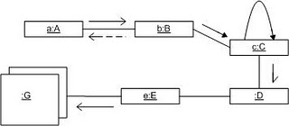


UML DİYAGRAMLARI
İşbirliği (Collaboration) Diyagramı
a nesne, A sınıf
Senkron (cevap bekleyen) mesaj
gönderilen
yanıt
Asenkron (cevap beklemeyen) mesaj
Prosedür çağrısı :Yandaki
diyagramda “b” nesnesi “c”
nesnesi üzerinden bir prosedürü
çağırmaktadır.
İşbirliği diyagramlarında zaman
bilgisi bulunmadığından mesajlaşmalarda sıra numarası kullanılır.
Belirsiz nesne Kendine referans, Zaman Aşımı Çoklu Nesne
Süleyman Demirel Üniversitesi Bilgisayar Mühendisliği
Doç. Dr. Tuncay YİĞİT

